Slide 1
Mục tiêu
4/8/2018
DẠY HỌC
CHUẨN BỊ
TIẾN HÀNH
KIỂM TRA
ĐIỀU CHỈNH

Slide 2
NỘI DUNG
1.TỔ CHỨC LỚP HỌC
2. TỔ CHỨC BÀI HỌC
3. KIỂM TRA ĐÁNH GIÁ

Slide 3
TỔ CHỨC LỚP HỌC
NHÌN TỪ CÁC MÔ HÌNH MỚI
PGS.TS Nguyễn Việt Hùng
Trường Liên cấp Tây Hà Nội – Bắc Từ Liêm

Slide 4
MỘT SỐ MÔ HÌNH LỚP HỌC
TRUYỀN THỐNG
LỚP HỌC MỚI (VNEN)
LỚP HỌC ĐẢO NGƯỢC

Slide 5
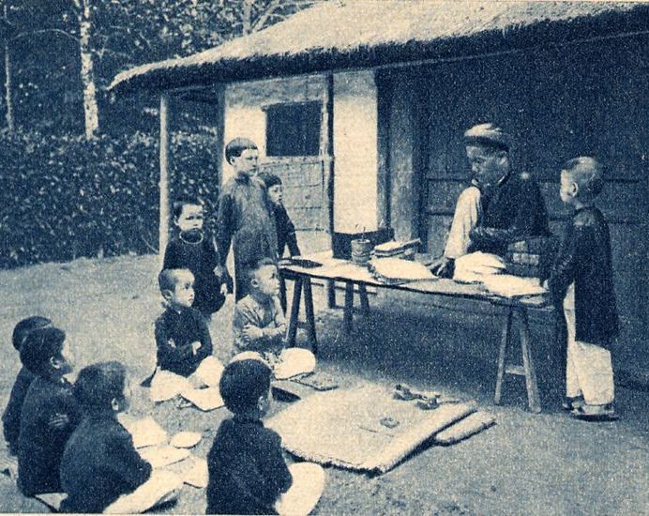
- bề trên và quyền uy
- thuyết giảng lí thuyết
- nặng kiến thức
- học trò thụ động
1. Truyền thống - ông đồ

Slide 6
2. VNEN (Viet Nam Escuela Nueva)
Hs
Chủ động
Vừa sức
GV
Hướng dẫn
Linh hoạt
Phương pháp
Tự học/nhóm
Ứng dụng
Đánh giá: thường xuyên

Slide 7
Ưu điểm VNEN thực hiện ở tư thục
Lớp học nhỏ: 20-25 hs
Có CSVC, không gian, học liệu
LINH HOẠT VÀ TỰ CHỦ CỦA HS

Slide 8

3. Lớp học đảo ngược

Slide 9
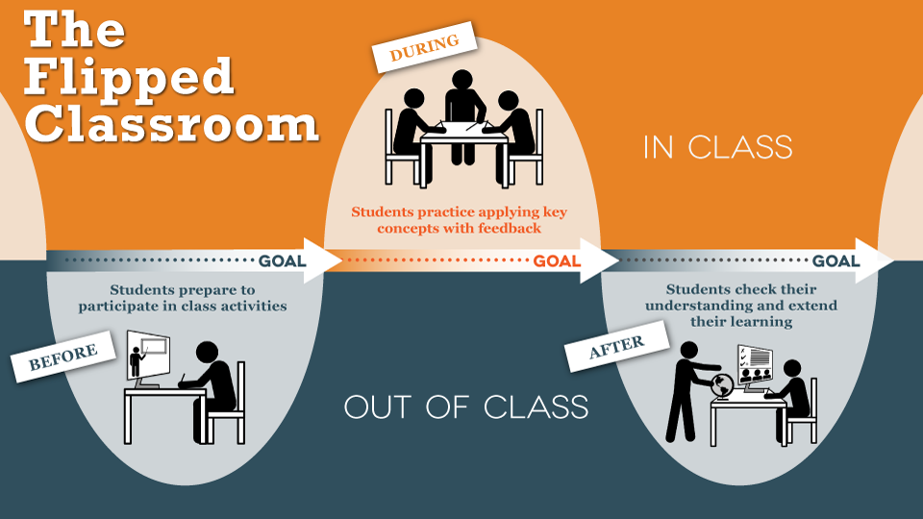
Là sự thay đổi quy trình lớp học truyền thống: chuyển từ hoạt động dạy sang hoạt động học

Slide 10
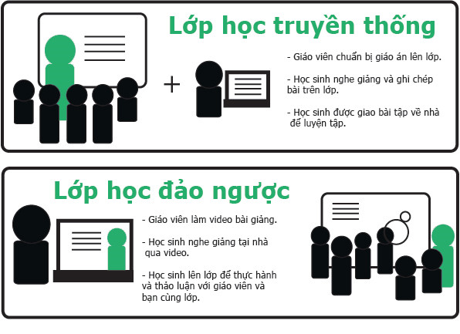
So sánh

Slide 11

Lợi ích của lớp học đảo ngược

Slide 12
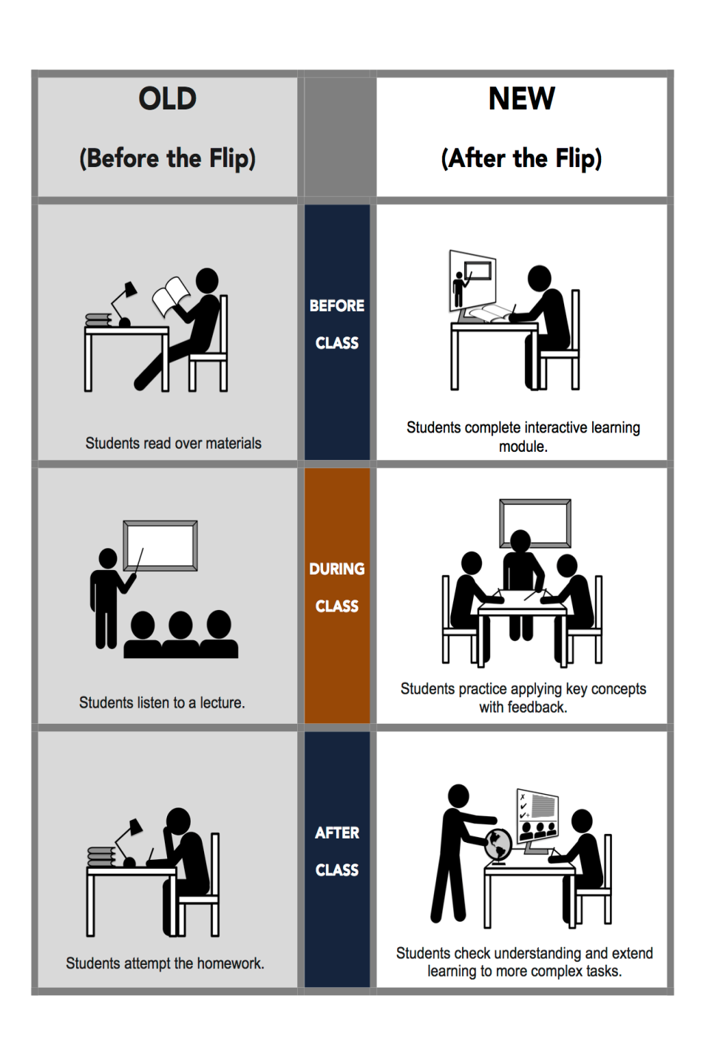
Mô hình cũ và mới
Cũ: Những việc khó thì hs tự làm
Mới: HS được hỗ trợ, tương tác

Slide 13
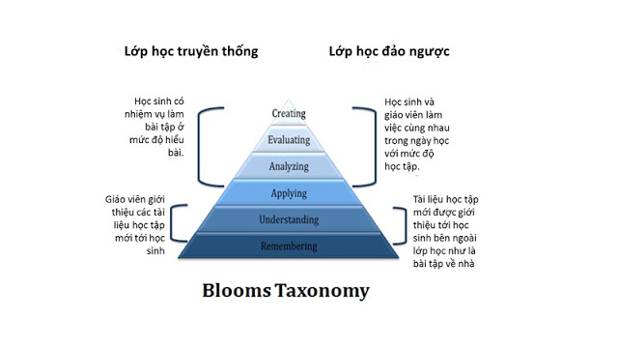
Áp dụng thang nhận thức

Slide 14
Dạy học phát triển năng lực
Tình huống thực tiễn
Kiến thức
Kĩ năng
Thái độ

Slide 15
Kết luận
HS
Trung tâm của quá trình dạy học
Chủ động, thực hành, hình thành kĩ năng
pp
Tự học/ Học nhóm
Đánh giá
Không có bài tập/ít bài tập
Thường xuyên, đa dạng, hs tự đánh giá
GV
GV chuẩn bị tài liệu
Gv định hướng/tổ chức/kết luận
Thực hành, thực nghiệm, ứng dụng

Slide 16
II. NHIỆM VỤ GV TRONG TỔ CHỨC LỚP HỌC
KHÔNG GIAN
TÀI LIỆU DẠY HỌC
QUẢN LÍ LỚP HỌC

Slide 17
2.1. TÔN TRỌNG HS THỂ HIỆN Ở SỰ TÔN TRỌNG KHÔNG GIAN
Sạch/ngăn nắp
Tạo bối cảnh học tập
Tạo tương tác và hiệu quả học tập

Slide 18
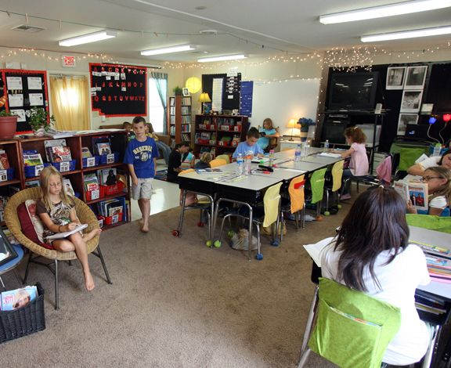
Các góc học tập theo sở trường

Slide 19
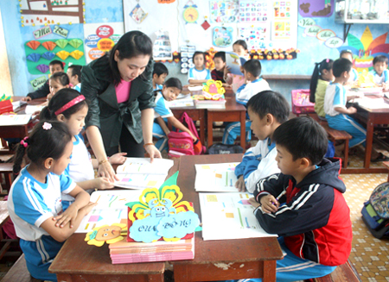
Chia nhóm theo VNEN

Slide 20
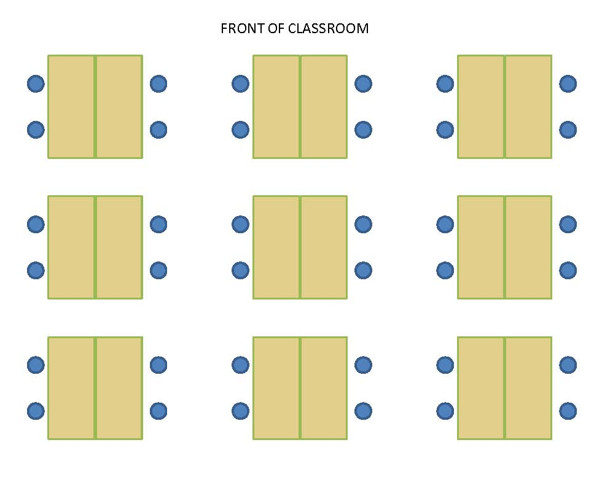

Slide 21
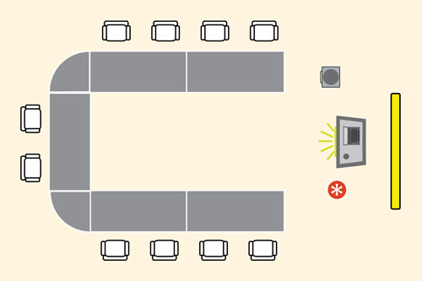
Gợi ý set up classroom

Slide 22

Dramatic setting

Slide 23
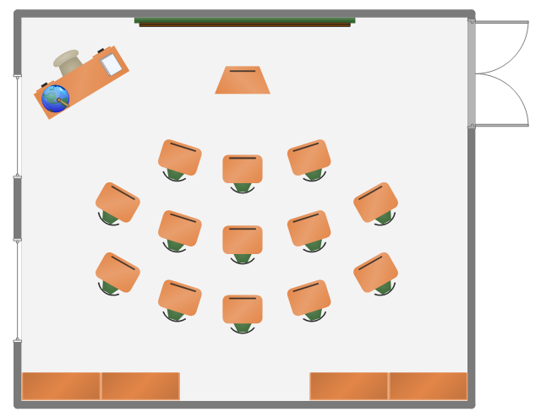


Slide 24
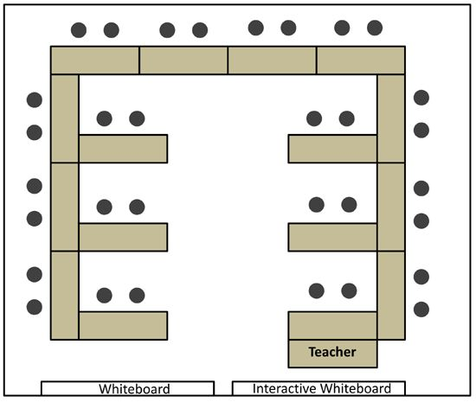

Slide 25
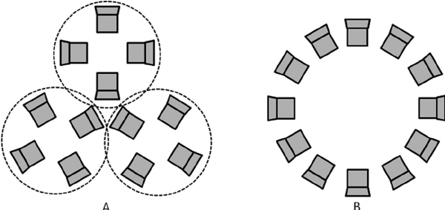

Slide 26
Tôn trọng không gian là...
Lựa chọn
Làm chủ
Thực hành
Tương tác
Cá nhân

Slide 27
2.2. Dạy học hiệu quả là sự tôn trọng học sinh
Thiết kế giáo án
Hoạt động dạy học
Kiểm tra đánh giá

Slide 28
Sử dụng câu hỏi để thiết kế giáo án và tổ chức dạy học
Không nên sử dụng những câu hỏi thiếu suy nghĩ, thiếu thông tin: Hnay là thứ mấy? Đây là cái gì? Con ếch là gì?...
Không nên hỏi các câu hỏi đóng quá nhiều: Mai là thứ mấy? Con mấy tuổi? Chúng ta có phải đi học đún giờ không?

Slide 29
Hôm nay đi học con có hỏi được câu hỏi hay nào không?
Câu hỏi kiến thức: Khi nào? Cái gì? Thế nào?
Hiểu biết: Là gì? Giải thích, tóm tắt, kể lại
Áp dụng: Có ví dụ khác không?
Phân tích: trình bày các đặc điểm của loài rắn?
Tổng hợp: Làm thế nào để cái thiện tốc độ bơi?
Đánh giá: Em nghĩ thế nào?

Slide 30
Tôn trọng là khiến trẻ phải suy nghĩ và vận động
Em nghĩ thế nào?
Làm sao em biết?
Tại sao em lại nghĩ vậy?
Tại sao em chắc chắn như vậy?
Có ý tưởng/cách nghĩ/đáp án khác k?
Nếu có thì sao? Nếu k… thì sao?
Theo em, điều gì sẽ xảy ra tiếp theo?
Có thể thêm ví dụ tương tự không?...

Slide 31

?Tạo hứng thú và thách thức tư duy
Con chim là gì?
Em nghĩ gì về con chim?
Con chim giống con mèo ở chỗ nào?
Nếu được ra đời lại, em có muốn làm con chim không?

Slide 32
Tạo động lực, khuyến khích hs học
Sử dụng câu trả lời của hs
Cho hs đặt câu hỏi cho nhau
Hỗ trợ và khen ngợi hs
Tăng dần các mức độ của câu hỏi
Huy động lời nói, ánh mắt, cử chỉ khi đặt và trả lời câu hỏi

Slide 33

Ghi lại tất cả các từ gợi ra từ hình vẽ trên
Một số gợi ý tạo hứng thú cho hs

Slide 34
Cho 15/20 vòng tròn, hs viết các số có 1, 2 chữ số tùy chọn. Tìm mối liên hệ nào đó giữa 1 vài vặp số?

Slide 35
Cho từ “mưa”, tìm tất cả các từ liên quan đến mưa mà em nghĩ đến?
mưa

Slide 36
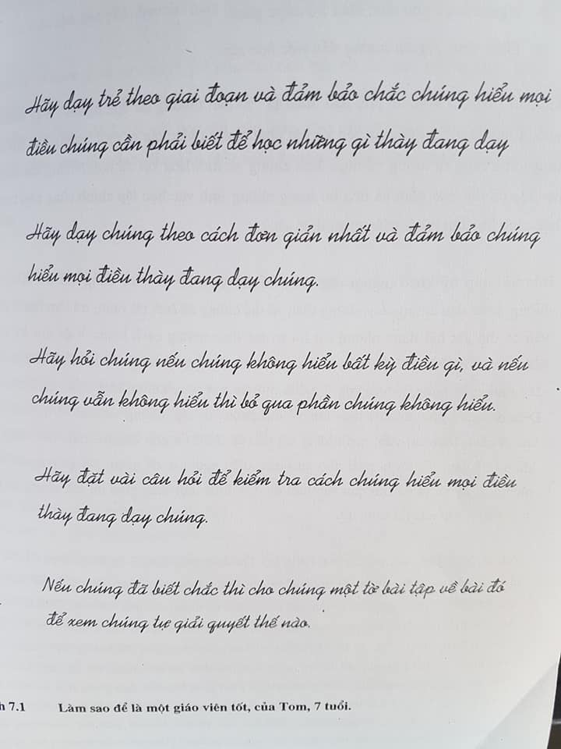
Kiểm tra – đánh giá

Slide 37
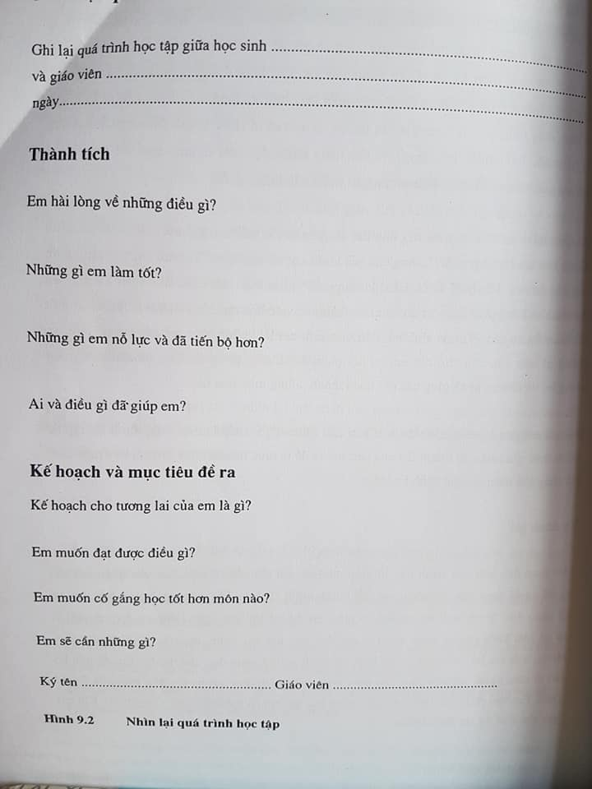
Phiếu hỏi cuối kì

Slide 38
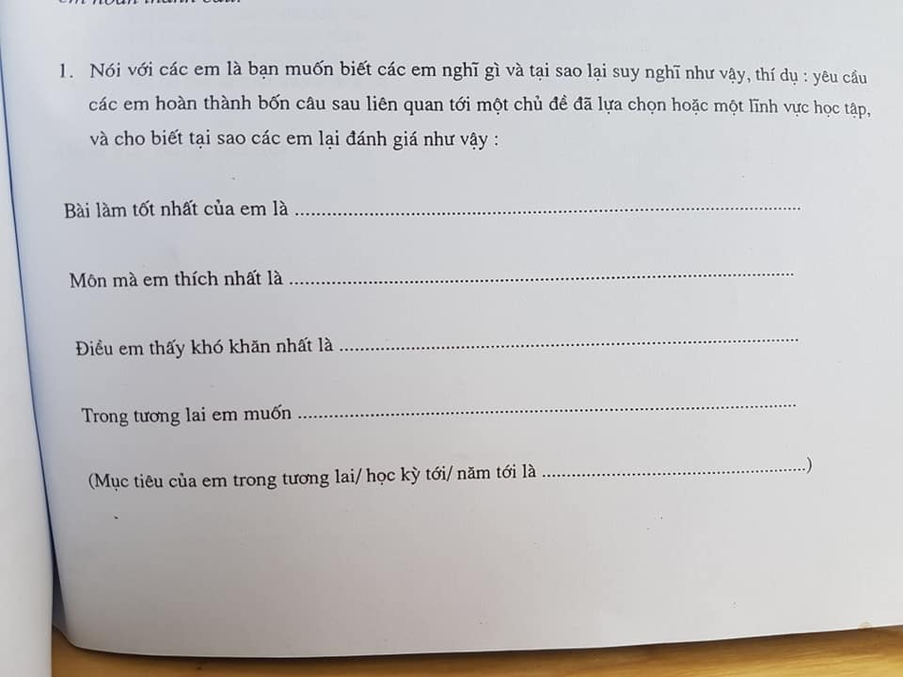
Đánh giá môn học

